Slide 1
ניתוח מקרה בוחן שני
עריכת תמונה עם בינה מלאכותית
שרשור עריכות‎ · ‏כשל בזהות פנים‎ · ‏ותיקון
מקרה בוחן על תמונה אחת דרך הסקילל ‎banana — Nano Banana 2‏
5
1
$0.195
קריאות ‎API‏
איפוס לתמונה המקורית
עלות כוללת

Slide 2
הכלי
banana — Nano Banana 2
המודל ‎gemini-3.1-flash-image-preview‏ — שדרוג מהמודל ‎gemini-2.5-flash-image‏ מהניתוח הקודם
מותקן ‎Skill-only‏ ללא שרת ‎MCP‏ חיצוני — קריאה ישירה אל ‎Gemini REST API‏
עלות ~‎$0.039‏ לתמונה ברזולוציית ‎1K‏
יש ‎fallback‏ ישיר דרך ‎REST API‏‎ · ‏בלי תלות בכלי ‎npx‏ או בהרצת קוד צד-שלישי
בניתוח הקודם הותקן סקילל קהילתי אחר בשם ‎nano-banana-pro‏ דרך ‎npx skills‏ — לא הריפו האישי הזה
2

Slide 3
התהליך
ארבעה שלבים על תמונה אחת
4
3
2
1
איפוס וחיתוך
תיקון מבט
שיפור תאורה
הסרת אנשים
מהמקור‎ · ‏‎1:1‏
נכשל — סחיפת זהות
על גבי התוצאה
מהתמונה המקורית
3

Slide 4

מה הצליח
מה הצליח בניסיון הראשון
הסרת אנשים
✓
כל האנשים מלבד גונן הוסרו — כולל האוהל הירוק והכיסאות‎ · ‏שנעלמו כבונוס בסבב השני
שיפור תאורה
✓
שמש שוברת דרך העננים‎ · ‏מים טורקיז‎ · ‏הדגשות זהובות — בלי לפגוע בקומפוזיציה
‎2‏ מתוך ‎2‏ עריכות — הצלחה בניסיון הראשון
4

Slide 5


הכשל
סחיפת זהות בעריכה משורשרת
העריכה השלישית שינתה בהצלחה טכנית את כיוון המבט וההבעה‎ · ‏אבל שרשור על גבי שתי עריכות קודמות סחף גם מעט את זהות הפנים‎ · ‏וגונן זיהה זאת ודחה את התוצאה.
אחרי תיקון המבט
לפני תיקון המבט
שורש הבעיה — כל עריכה גנרטיבית על גבי תוצאה קודמת מוסיפה שינוי קטן משלה‎ · ‏ומשורשר על פני כמה עריכות השינויים מצטברים.
!
5

Slide 6
הפתרון
איפוס‎ · ‏לא תיקון על גבי תיקון
איפוס למקור וחיתוך נפרד
✓
שרשור עריכה נוספת על הפנים
✗
עריכות ‎AI‏ רק היכן שבאמת צריך‎ · ‏חיתוך ‎1:1‏ בוצע כפעולה דטרמיניסטית עם ‎PIL‏‎ · ‏בלי לגעת בפנים ובלי עלות נוספת
לא דטרמיניסטי‎ · ‏כל קריאה מוסיפה סחיפה משלה‎ · ‏ואין דרך לחזות מראש את התוצאה
לא כל שינוי צריך ‎AI‏ — שינוי קומפוזיציה או פורמט הוא משימה לכלי דטרמיניסטי
6

Slide 7
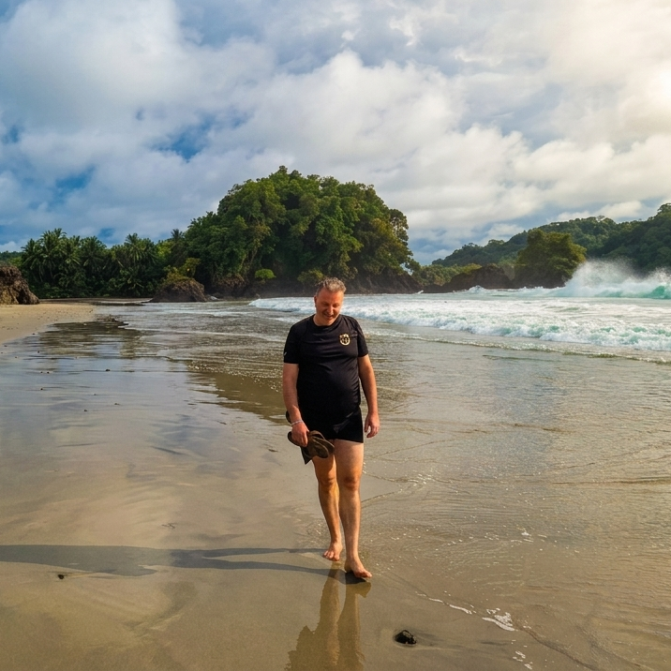
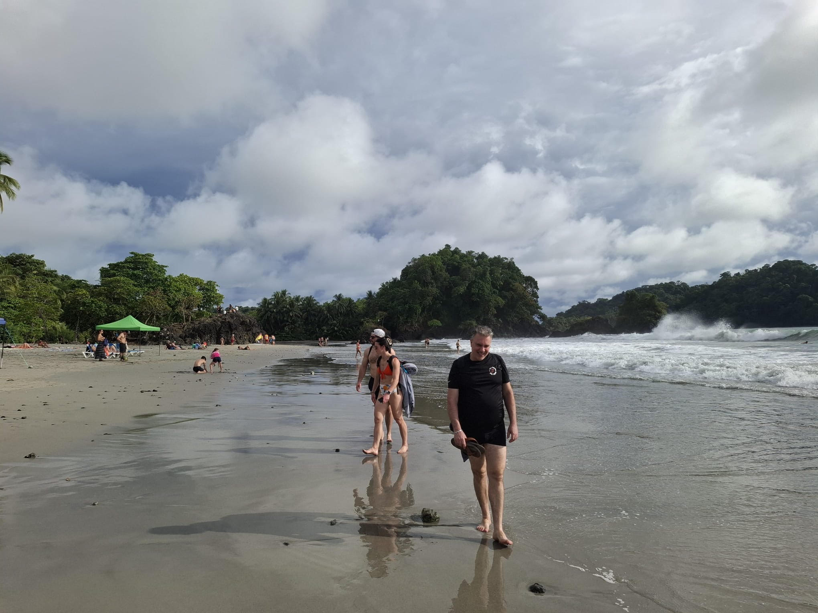
התוצאה
התוצאה הסופית
התוצאה הסופית
המקור
7

Slide 8
תובנות
התובנה המרכזית
עריכות משורשרות מצטברות סיכון‎ · ‏לצמצם למינימום ההכרחי במיוחד בפנים
1
שינוי קומפוזיציה או פורמט הוא משימה לכלי דטרמיניסטי כמו חיתוך‎ · ‏לא עריכה גנרטיבית נוספת
2
אם התוצאה לא מוצאת חן‎ · ‏עדיף להתחיל מחדש מהמקור‎ · ‏לא לתקן על גבי תיקון
3
עלות בפועל — ‎5‏ קריאות ‎API‏‎ · ‏‎$0.195‏ בסה״כ
4
מבוסס על עבודה עם הסקילל ‎banana‏‎ · ‏מותקן ‎Skill-only‏ ללא ‎MCP‏

